Slide 1
FDA DBRepo
Ein repositorium für datenbanken, das die FAIR-Prinzipien, Datenversionierung und reproduzierbare abfragen unterstützt

Slide 2





allgemein – Fair data austria
Lead: TU Graz
Timeline: Januar 2020 – Dezember 2022
Förderung: Bundesministerium für Bildung, Wissenschaft und Forschung (BMBWF)
Partner:
→ Förderung der Zusammenarbeit zwischen österreichischen Universitäten bei der Entwicklung kohärenter und solider Forschungsdatenmanagement-Dienste
→ Gemeinsam die Voraussetzungen für die Zukunft der datengetriebenen Wissenschaft schaffen
+ 23 associated partners

Slide 3
ziele fair data austria
Etablierung und Entwicklung von Tools zur effizienten Erstellung von Datenmanagementplänen (DMPs und machine-actionable DMPs - maDMPs)
Aufbau und Entwicklung von next generation Repositorien für Forschungsdaten, Code und Datenbanken
Professionalisierung von Data Stewards durch Unterstützung bei der Aneignung erforderlicher Fähigkeiten und Fachkenntnisse für Forschungsdatenmanagement
Entwicklung von Schulungs- und Unterstützungsangeboten für effizientes Forschungsdatenmanagement
Gründung des FAIR Office Austria

Slide 4
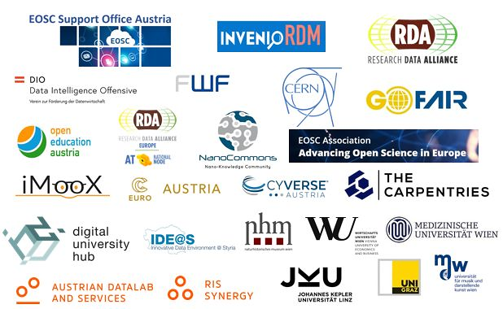





Kooperationen FAIR Data austria

Slide 5
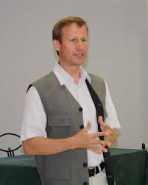
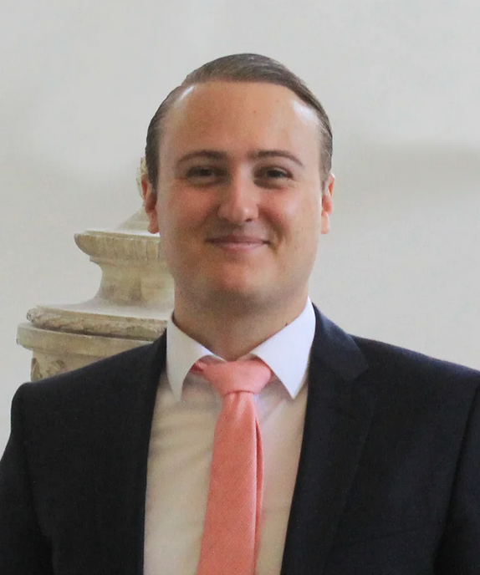
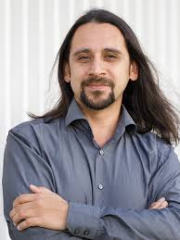

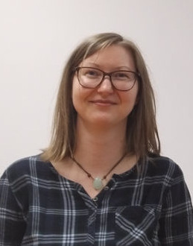

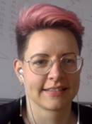
FDA DBREPO team
TU Wien
Universität Wien
Andreas Rauber
Martin Weise
Raman Ganguly
Kirill Stytsenko
Cornelia Michlits
Moritz Staudinger
Eva Gergely

Slide 6
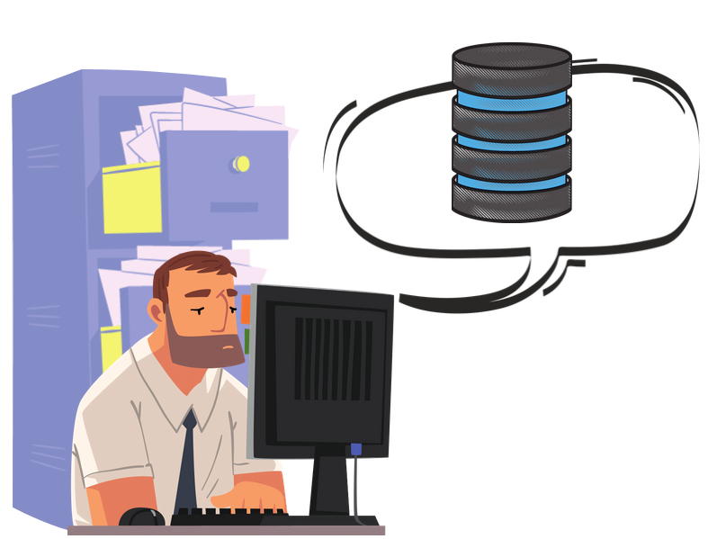
Hintergrund FDA DBRepo
Häufige Nachteile von gewöhnlichen Datenbanken in der Forschung:
Lokal eingerichtet
Erfordern Verwaltungskenntnisse
Keine oder qualitativ schlechte Metadaten
Keine Datenversionierung
Keine Betreuung nach Ende des Projektes
KEINE F.A.I.R.-NESS
Findable
Accessible
Interoperable
Re-usable

Slide 7
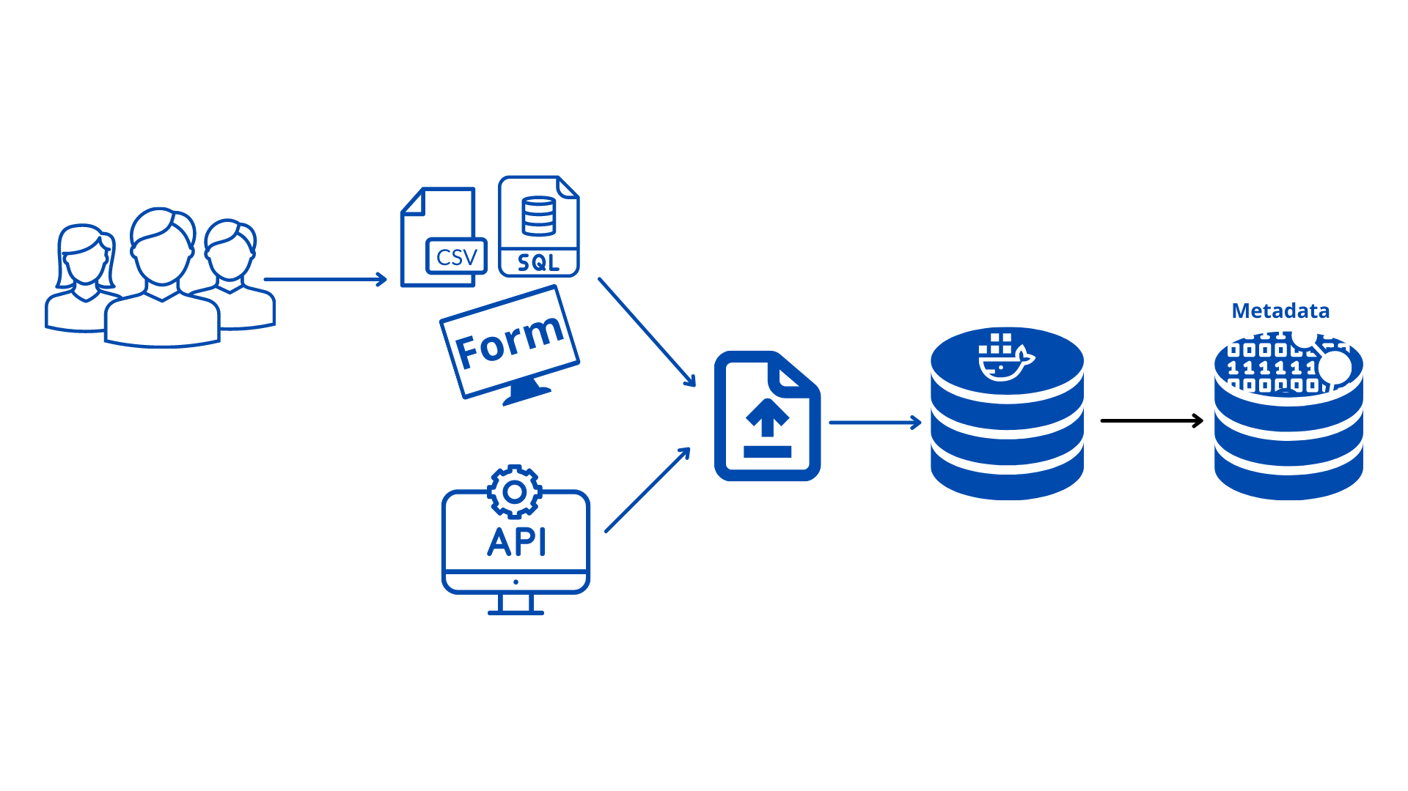
FDA DBRepo vision
Erstellung, Befüllung und Nutzung der Datenbanken direkt im Repositorienframework
Datenbankadministration von Experten übernommen und unterstützt
Teilweise automatische Generierung von Metadaten
Reproduzierbare und zitierbare Abfragen durch Datenversionierung
Unterstützung unterschiedlicher SQL-Expertenlevels

Slide 8

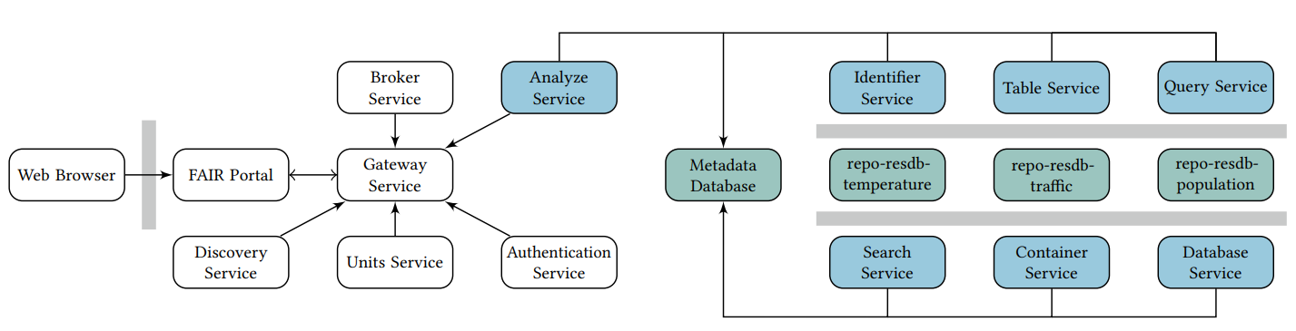

Architektur
Microservice-Architektur
Kapselung in Docker-Container
Metainformationen in der Metadaten-Datenbank
REST API für sensorische Daten

Slide 9



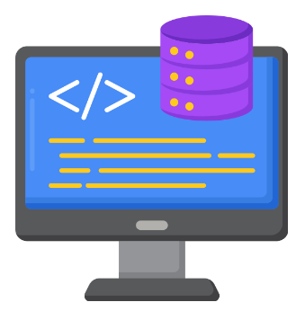
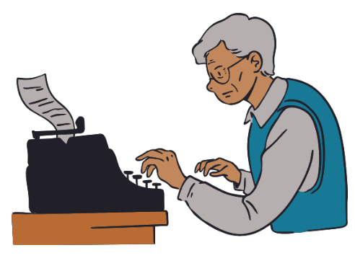

Soziale architektur
Forscher*in
→ Separation of concerns
Data Provider
Data Steward
FDA DBRepo (Frontend und Backend)
Datenbankadministrator*in
Systemadministrator*in
Notes:
ERGÄNZEN

Slide 10
Aktueller status
https://dbrepo.ossdip.at/
Der erste Prototyp ist online, mit den folgenden Features:
Graphical User Interface (“FAIR Portal”)
Möglichkeit zur Authentifizierung (Referenzimplementierung)
Erstellung, Update und Abfrage von Datenbanken über das FAIR Portal (zurzeit Unterstützung von MariaDB-Datenbanken)
Ein Query Builder (modulare Zusammenstellung von Abfragen) und ein Query Store (Speicherung von abgesetzten Abfragen)
Datenversionierung (durch das MariaDB Engine)
Der Source Code ist unter einer Open Source Lizenz auf GitHub einsehbar

Slide 11
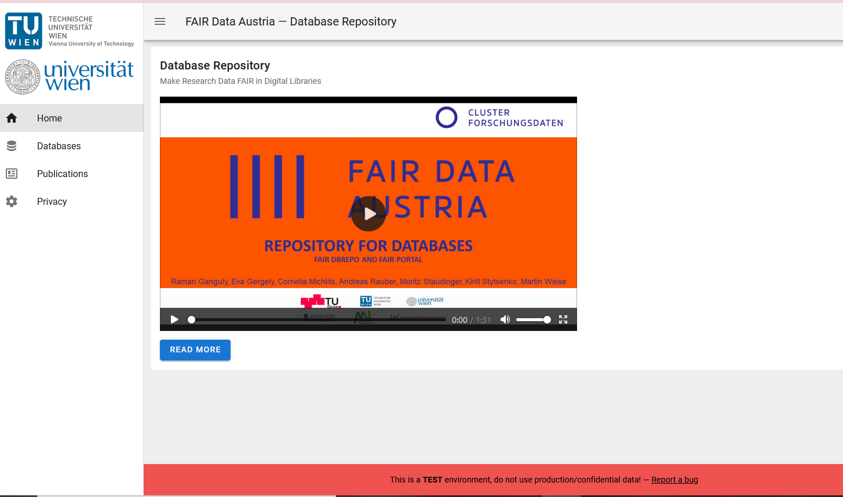
Fair portal einstiegsseite

Slide 12
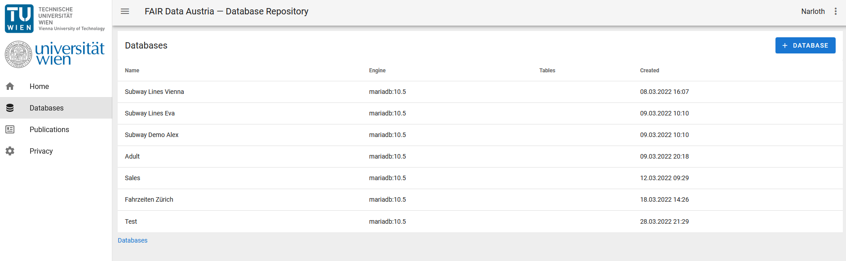
Liste der angelegten datenbanken

Slide 13
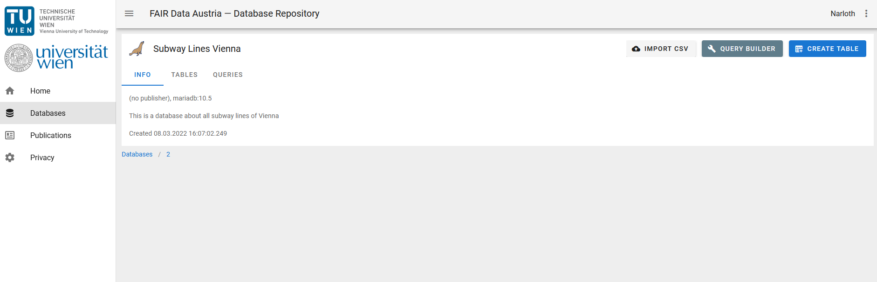
Hauptseite einer datenbank

Slide 14
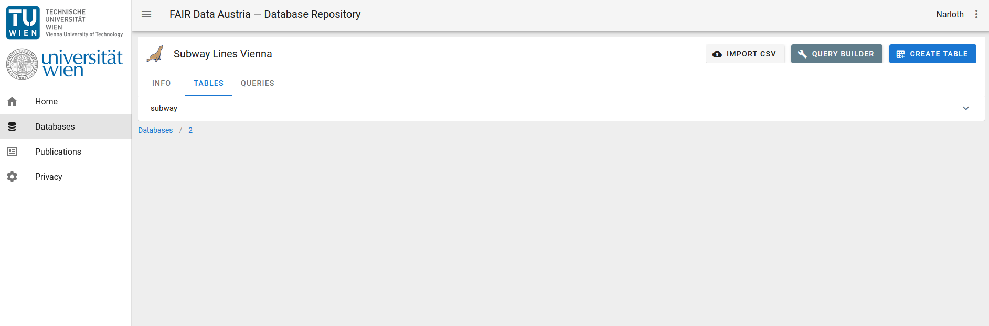
Tabellen in einer datenbank

Slide 15
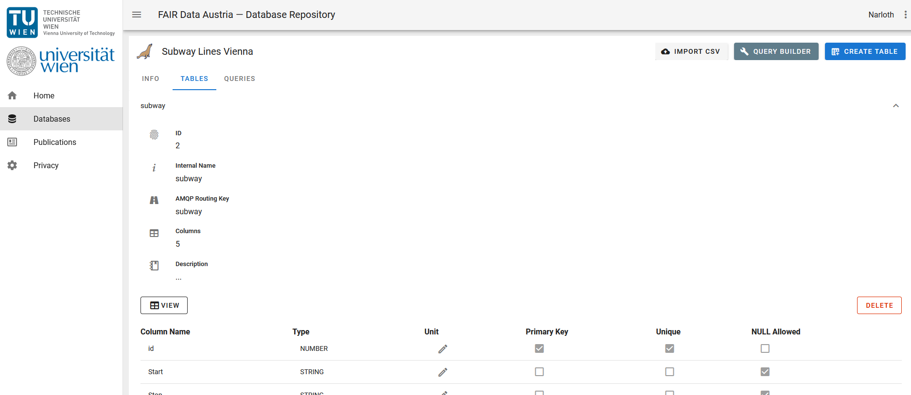
Hauptseite einer tabelle

Slide 16
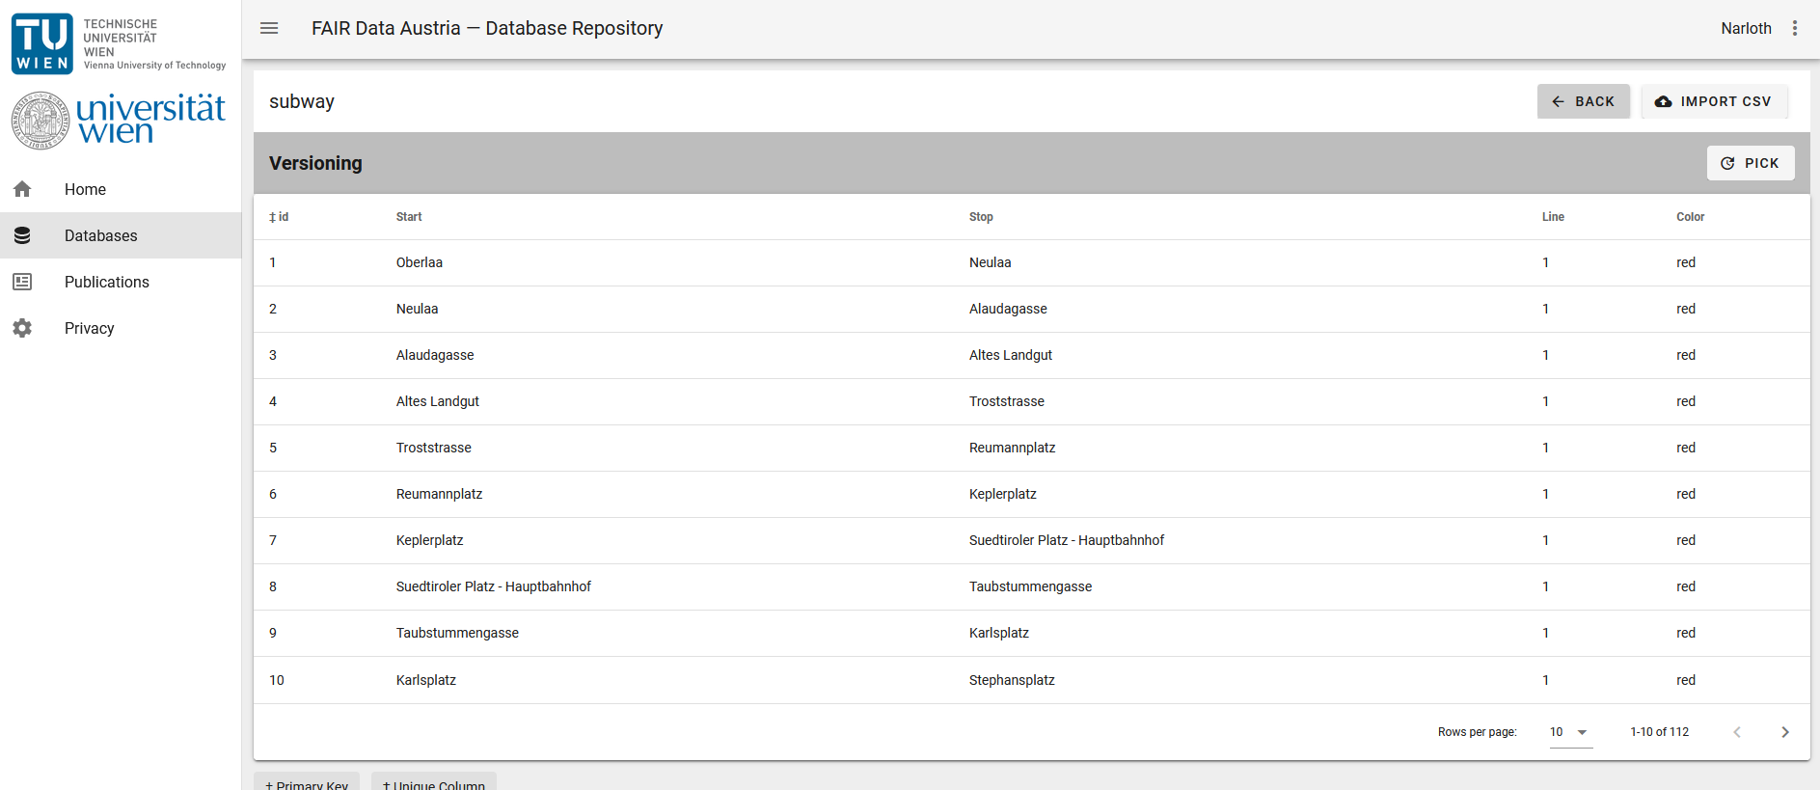
Datensätze in einer tabelle

Slide 17
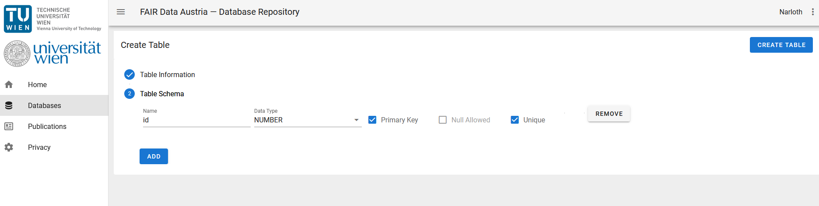
Tabellenschema manuell anlegen

Slide 18
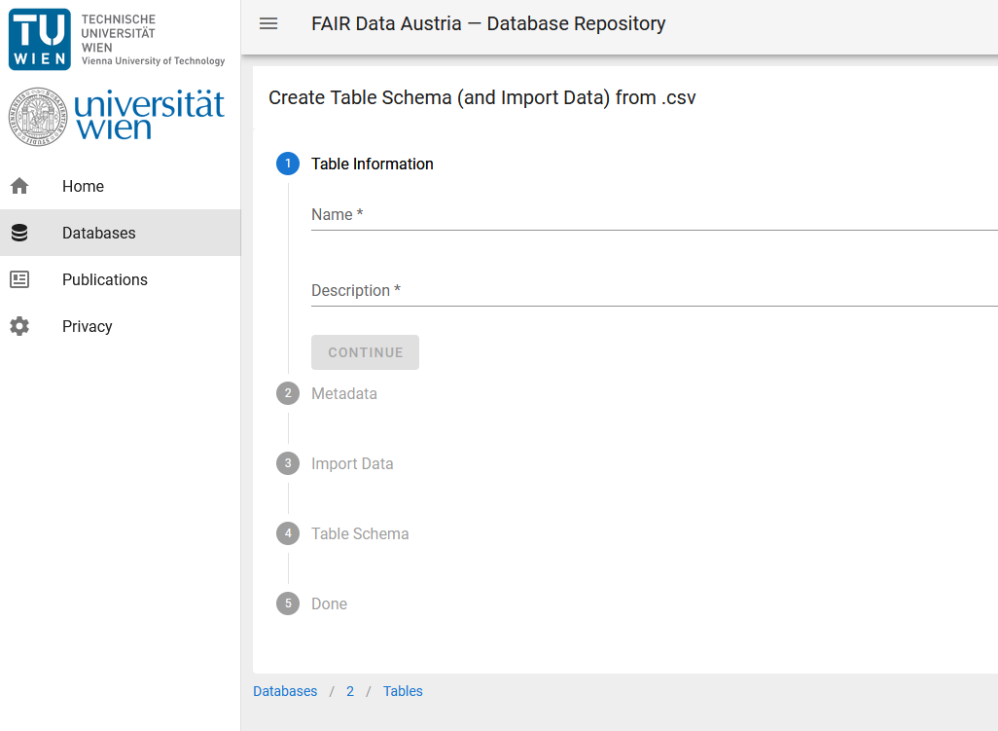
Tabellenimport via csv

Slide 19
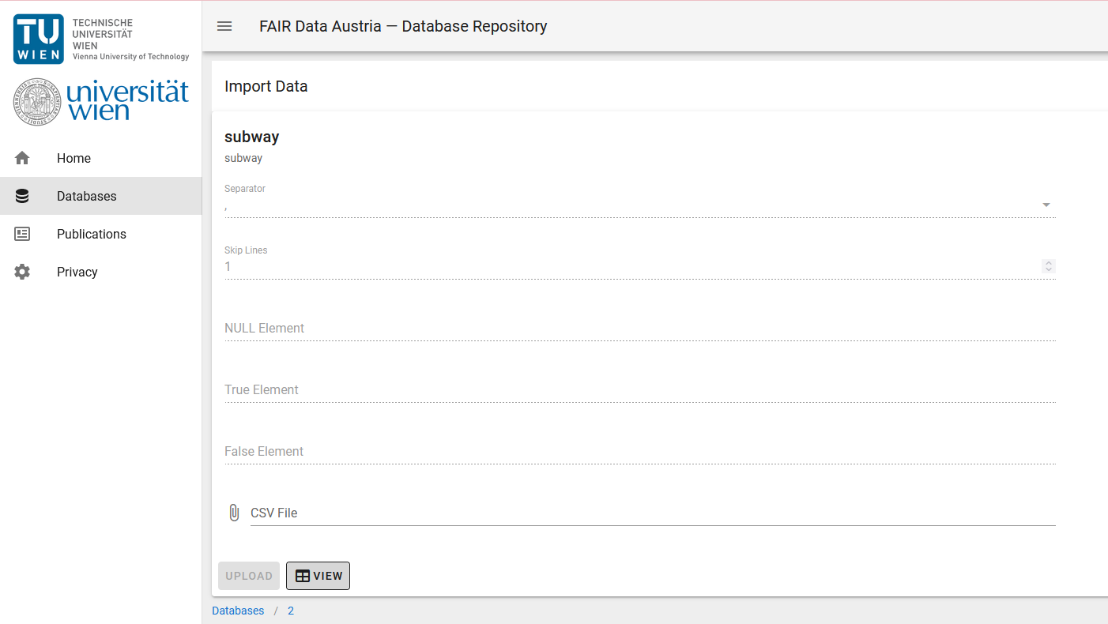
Neue datensätze in eine tabelle importieren via csv

Slide 20
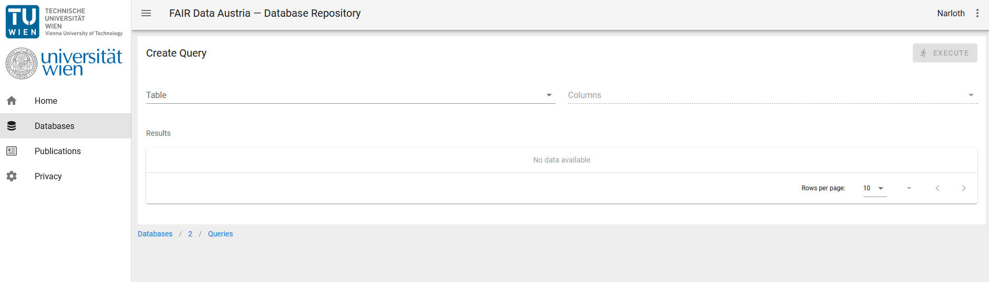
Modulare erstellung von abfragen im query builder

Slide 21
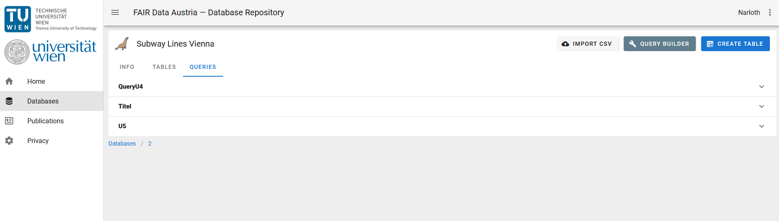
Gespeicherte abfragen

Slide 22
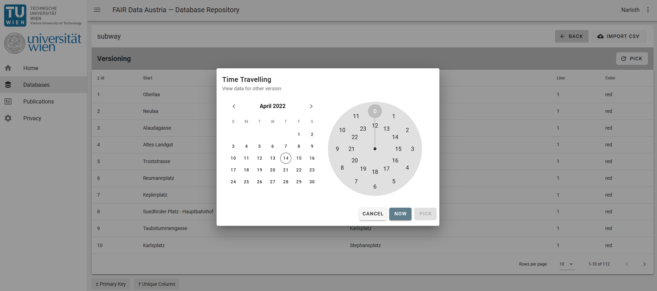
Versionierung und date picker

Slide 23

Interessenten
Wassergütewirtschaft TUW
ZID und Bibliothek UW
Historisch-Kulturwissenschaftliche Fakultät UW
Philologisch-Kulturwissenschaftliche Fakultät UW
Internationales Interesse:
Forschungsdatenservices und IT-Forschung und Entwicklung TU Darmstadt (DE)
Ebenfalls interessiert?
Kontaktieren Sie uns: eva.gergely@univie.ac.at und martin.weise@tuwien.ac.at

Slide 24
publikation
Paper “FDA-DBrepo: A Data Preservation Repository Supporting FAIR Principles, Data Versioning and Reproducible Queries” DOI 10.17605/OSF.IO/B7NX5
M. Weise, C. Michlits, M. Staudinger, E. Gergely, K. Stytsenko, R. Ganguly, A. Rauber: “FDA-DBRepo: A Data Preservation Repository Supporting FAIR Principles, Data Versioning and Reproducible Queries”; Vortrag: iPRES 2021, Beijing, China; 19.10.2021 - 21.10.2021; in: “Proceedings of the 17th International Conference on Digital Preservation”, (2021), S. 34.
Nächste schritte
Pilotphase mit friendly user
Bugfixing und refinements
Set-up an der Universität Wien und an anderen Institutionen

